Slide 1
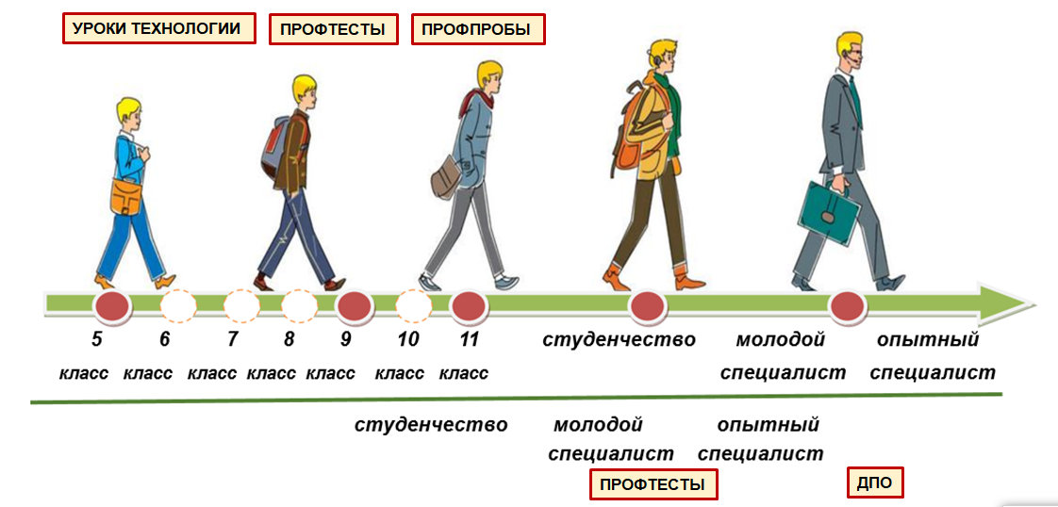
Региональный сетевой ресурсный центр профессиональной ориентации и жизненной навигации
Региональный сетевой ресурсный центр
профессиональной ориентации
и жизненной навигации
СЕМИНАР-ПРАКТИКУМ
«ВОСПИТАНИЕ ЛИЧНОСТИ БУДУЩЕГО ПРОФЕССИОНАЛА В СОВРЕМЕННЫХ СОЦИАЛЬНО-ЭКОНОМИЧЕСКИХ УСЛОВИЯХ»
Фетисова Ирина Петровна Заместитель руководителя по организации и проведению мероприятий.
Есипенко Владимир Михайлович.
Заместитель руководителя по сопровождению профессиональной ориентации и жизненной навигации, К.Э.Н.
Цыганкова Ольга Сергеевна.
Ведущий менеджер по проектному сопровождению.
Смоленск
2019 год

Slide 2
Региональный сетевой ресурсный центр профессиональной ориентации и жизненной навигации
Региональный сетевой ресурсный центр
профессиональной ориентации
и жизненной навигации
ВОСПИТАТЕЛЬНАЯ РАБОТА
В ПРОФЕССИОНАЛЬНЫХ ОБРАЗОВАТЕЛЬНЫХ ОРГАНИЗАЦИЯХ
Смоленск
2019 год

Slide 3
Региональный сетевой ресурсный центр профессиональной ориентации и жизненной навигации
НОРМАТИВНЫЕ и ПРАВОВЫЕ ДОКУМЕНТЫ
Статья 2. Закон 273-ФЗ Об образовании в РФ 2018
1) образование - единый целенаправленный процесс воспитания и обучения, являющийся общественно значимым благом и осуществляемый в интересах человека, семьи, общества и государства, а также совокупность приобретаемых знаний, умений, навыков, ценностных установок, опыта деятельности и компетенции определенных объема и сложности в целях интеллектуального, духовно-нравственного, творческого, физического и (или) профессионального развития человека, удовлетворения его образовательных потребностей и интересов…….

Slide 4
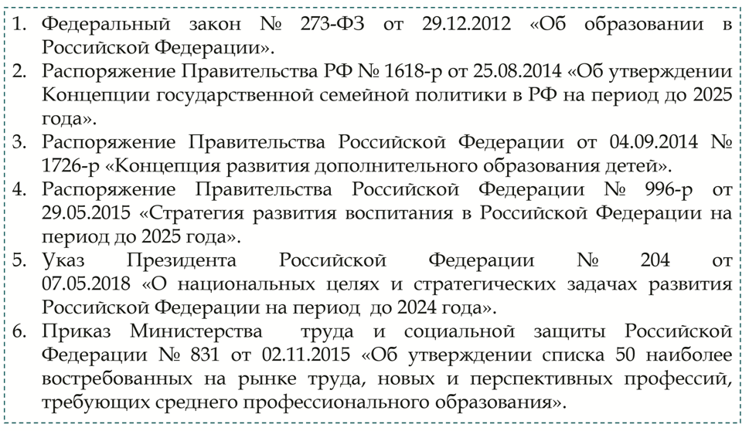
НОРМАТИВНЫЕ и ПРАВОВЫЕ ДОКУМЕНТЫ

Slide 5
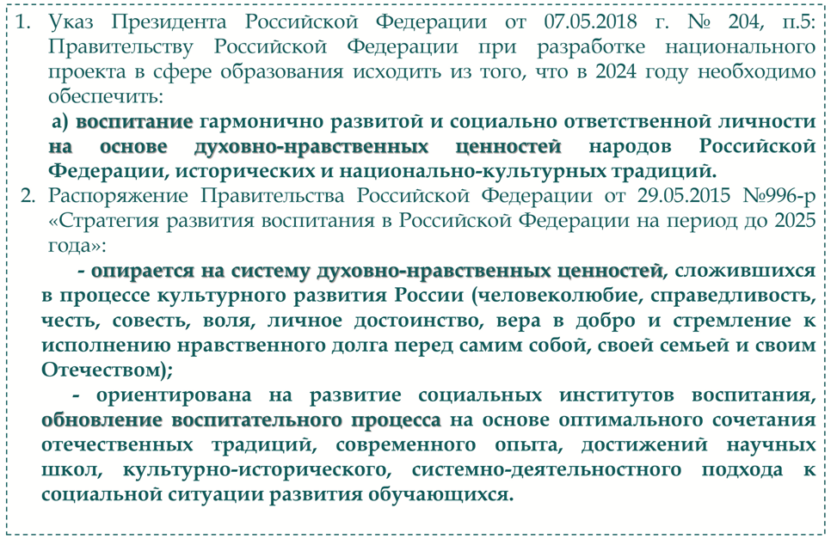
КЛЮЧЕВЫЕ ОРИЕНТИРЫ СИСТЕМЫ ВОСПИТАНИЯ

Slide 6
Региональный сетевой ресурсный центр профессиональной ориентации и жизненной навигации
ДОПОЛНИТЕЛЬНЫЕ ТРЕБОВАНИЯ РАБОТОДАТЕЛЕЙ:
-эмоциональный интеллект;
- коммуникабельность;
-умение работать в команде;
-инициативность;
-устойчивость у стрессу;
-мобильность;
-социальная активность;
-готовность к карьерному росту;
-отсутствие вредных привычек и др.

Slide 7
Региональный сетевой ресурсный центр профессиональной ориентации и жизненной навигации
НАВЫКИ/SKILLS
hard skills (англ. «твердые навыки») — это набор профессиональных навыков и умений, связанных с технической стороной деятельности. Такие навыки можно продемонстрировать, они относятся к обязательным требованиям при приеме на работу
soft skills (англ. «мягкие навыки») связаны не с конкретным видом деятельности, а с коммуникациями для эффективного взаимодействия с коллегами, клиентами и партнерами

Slide 8
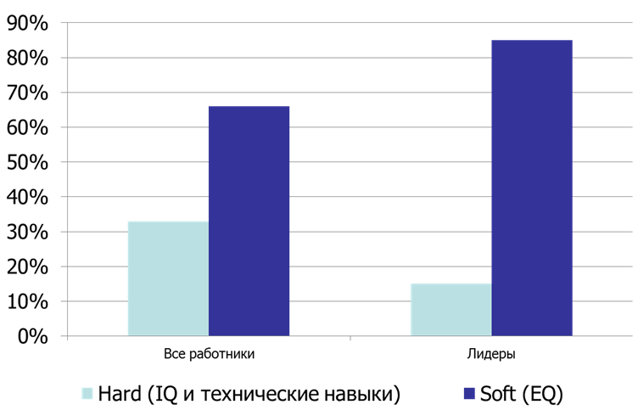
Региональный сетевой ресурсный центр профессиональной ориентации и жизненной навигации
НАВЫКИ/SKILLS

Slide 9
Региональный сетевой ресурсный центр профессиональной ориентации и жизненной навигации
НАВЫКИ/SKILLS
hard skills
soft skills
Развитие происходит быстрее
С меньшим усилием
Достижение требуемого уровня гарантировано (при соблюдении базовых критериев: мотивация, обучаемость и др.)
Практически не подвержены обратному развитию
Развитие происходит медленнее
С большим усилием
Достижение требуемого уровня не гарантировано («предел» компетенций, глубокая интеграция в структуре личности)
В специфических условиях подвержены обратному развитию

Slide 10
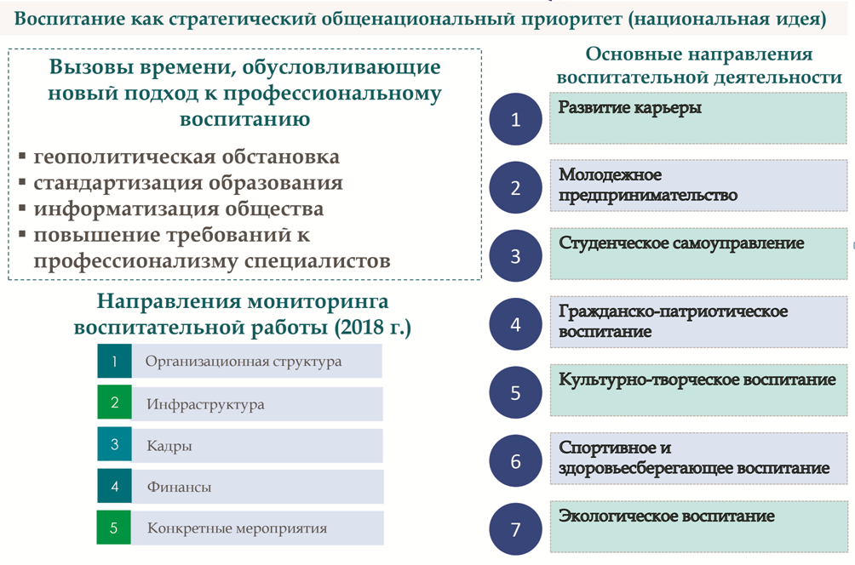
ОСНОВНЫЕ НАПРАВЛЕНИЯ ВОСПИТАТЕЛЬНОЙ ДЕЯТЕЛЬНОСТИ

Slide 11
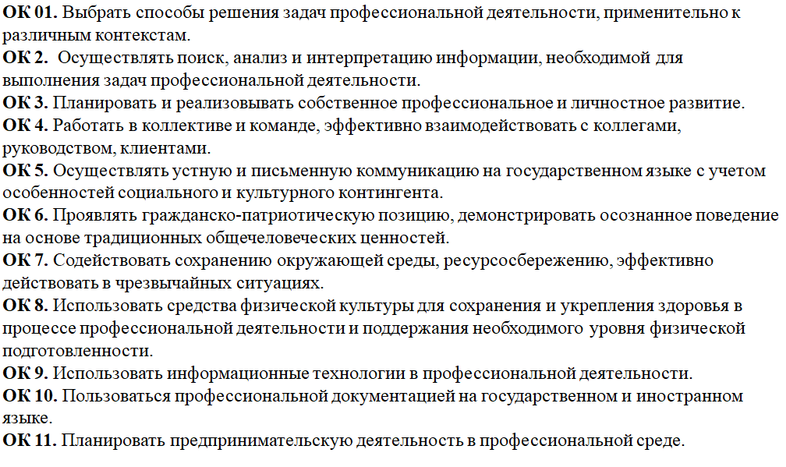
ОБЩИЕ КОМПЕТЕНЦИИ ПО ФГОС И ТОП-50

Slide 12
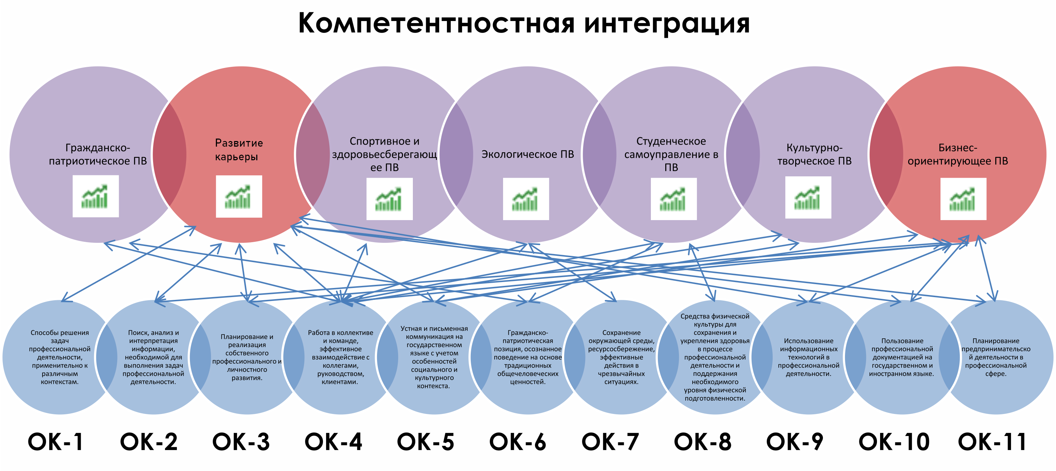
ОСНОВНЫЕ НАПРАВЛЕНИЯ ВОСПИТАТЕЛЬНОЙ ДЕЯТЕЛЬНОСТИ / ОБЩИЕ КОМПЕТЕНЦИИ

Slide 13
ОСНОВНЫЕ НАПРАВЛЕНИЯ ВОСПИТАТЕЛЬНОЙ ДЕЯТЕЛЬНОСТИ / ОБЩИЕ КОМПЕТЕНЦИИ

Slide 14
РАЗВИТИЕ КАРЬЕРЫ: ЦЕЛИ

Slide 15
РАЗВИТИЕ КАРЬЕРЫ: ЦЕННОСТИ

Slide 16
РАЗВИТИЕ КАРЬЕРЫ: ПРИОРИТЕТЫ

Slide 17
МОЛОДЁЖНОЕ ПРЕДПРИНИМАТЕЛЬСТВО: ЦЕЛИ

Slide 18
МОЛОДЁЖНОЕ ПРЕДПРИНИМАТЕЛЬСТВО: ЦЕННОСТИ

Slide 19
МОЛОДЁЖНОЕ ПРЕДПРИНИМАТЕЛЬСТВО: ПРИОРИТЕТЫ

Slide 20
СТУДЕНЧЕСКОЕ САМОУПРАВЛЕНИЕ: ЦЕЛИ

Slide 21
СТУДЕНЧЕСКОЕ САМОУПРАВЛЕНИЕ: ЦЕННОСТИ

Slide 22
СТУДЕНЧЕСКОЕ САМОУПРАВЛЕНИЕ: ПРИОРИТЕТЫ

Slide 23
ГРАЖДАНСКО-ПАТРИОТИЧЕСКОЕ ВОСПИТАНИЕ: ЦЕЛИ

Slide 24
ГРАЖДАНСКО-ПАТРИОТИЧЕСКОЕ ВОСПИТАНИЕ : ЦЕННОСТИ

Slide 25
ГРАЖДАНСКО-ПАТРИОТИЧЕСКОЕ ВОСПИТАНИЕ: ПРИОРИТЕТЫ

Slide 26
КУЛЬТУРНО-ТВОРЧЕСКОЕ ВОСПИТАНИЕ: ЦЕЛИ

Slide 27
КУЛЬТУРНО-ТВОРЧЕСКОЕ ВОСПИТАНИЕ : ЦЕННОСТИ

Slide 28
КУЛЬТУРНО-ТВОРЧЕСКОЕ ВОСПИТАНИЕ : ПРИОРИТЕТЫ

Slide 29
СПОРТИВНОЕ И ЗДОРОВЬЕСБЕРЕГАЮЩЕЕ ВОСПИТАНИЕ: ЦЕЛИ

Slide 30
СПОРТИВНОЕ И ЗДОРОВЬЕСБЕРЕГАЮЩЕЕ ВОСПИТАНИЕ : ЦЕННОСТИ

Slide 31
СПОРТИВНОЕ И ЗДОРОВЬЕСБЕРЕГАЮЩЕЕ ВОСПИТАНИЕ: ПРИОРИТЕТЫ

Slide 32
ЭКОЛОГИЧЕСКОЕ ВОСПИТАНИЕ: ЦЕЛИ

Slide 33
ЭКОЛОГИЧЕСКОЕ ВОСПИТАНИЕ: ЦЕННОСТИ

Slide 34
ЭКОЛОГИЧЕСКОЕ ВОСПИТАНИЕ: ПРИОТРИТЕТЫ

Slide 35
Региональный сетевой ресурсный центр профессиональной ориентации и жизненной навигации
Региональный сетевой ресурсный центр
профессиональной ориентации
и жизненной навигации
ПРОЕКТНАЯ ДЕЯТЕЛЬНОСТЬ
В ПРОФЕССИОНАЛЬНЫХ ОБРАЗОВАТЕЛЬНЫХ ОРГАНИЗАЦИЯХ
Смоленск
2019 год

Slide 36
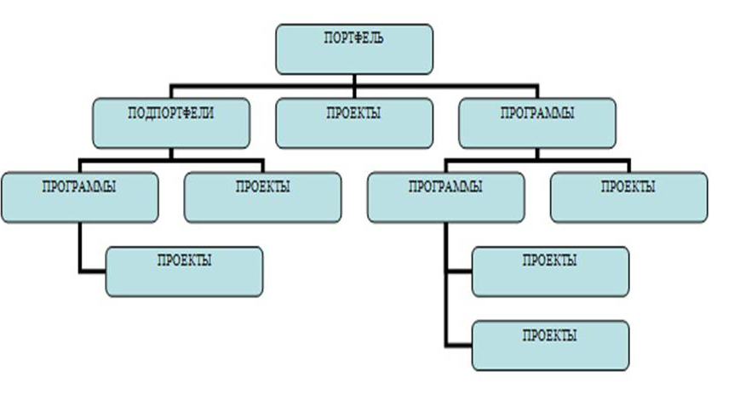
ПОРТФЕЛЬ ПРОЕКТОВ И ПРОГРАММ

Slide 37
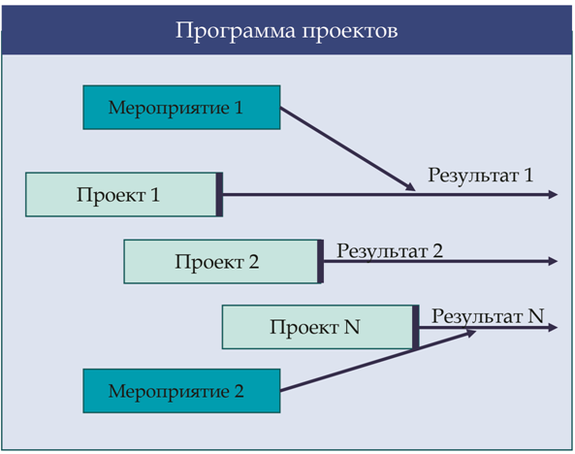
ОПРЕДЕЛЕНИЕ ПОНЯТИЯ «ПРОГАММА ПРОЕКТОВ»

Slide 38
ОПРЕДЕЛЕНИЕ ПОНЯТИЯ «ПРОЕКТ»

Slide 39
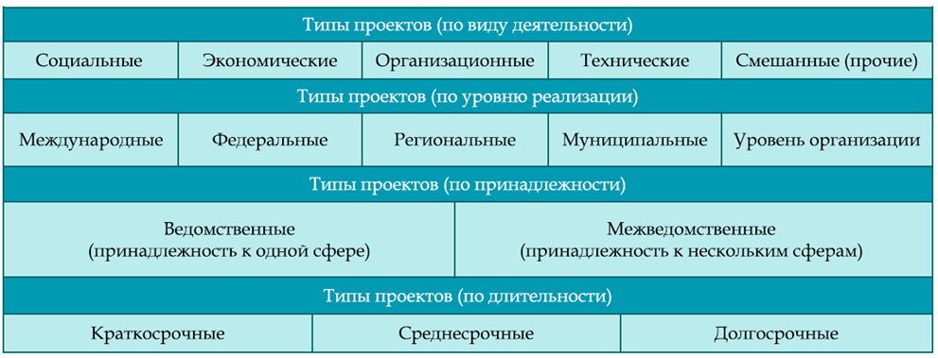
ТИПОЛОГИЯ ПРОЕКТОВ

Slide 40
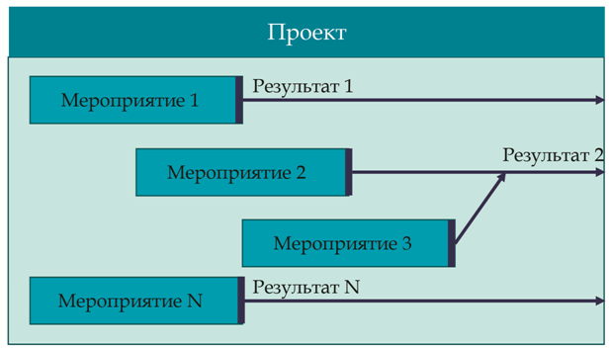
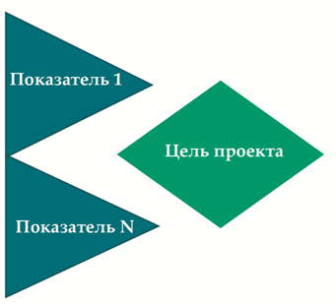
СТРУКТУРА ПРОЕКТА

Slide 41
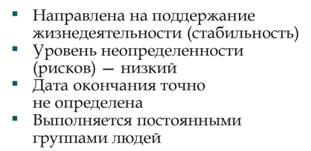
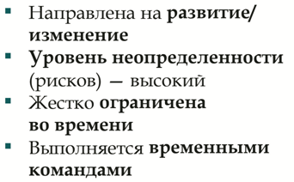
ОТЛИЧИЯ ПОНЯТИЙ

Slide 42
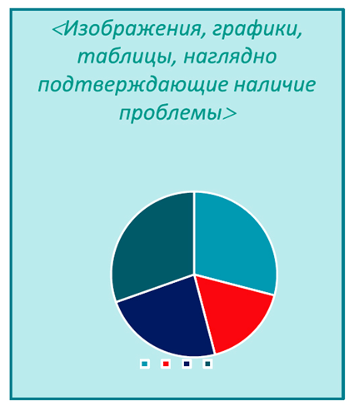
ПРЕДПОСЫЛКИ РЕАЛИЗАЦИИ ПРОЕКТОВ

Slide 43
НАИМЕНОВАНИЕ ПРОЕКТА

Slide 44
ТИТУЛЬНЫЙ ЛИСТ
Формирование экологической культуры у студентов
ОГБПОУ «ПОО»
«ЧИСТЫЙ ГОРОД»
01 февраля 2019 года - 01 марта 2020 года
заместитель директора по воспитательной работе
директор ОГБПОУ «ПОО»
начальник Управления воспитания
педагог-организатор ОГБПОУ

Slide 45
ОСНОВНЫЕ КАТЕГОРИИ ПРОЕКТА

Slide 46
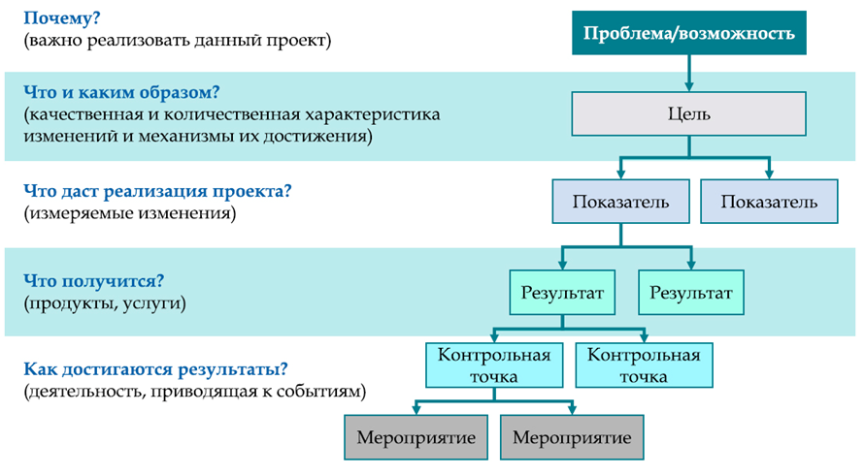
ВЗАИМОСВЯЗЬ ОСНОВНЫХ КАТЕГОРИЙ ПРОЕКТА

Slide 47
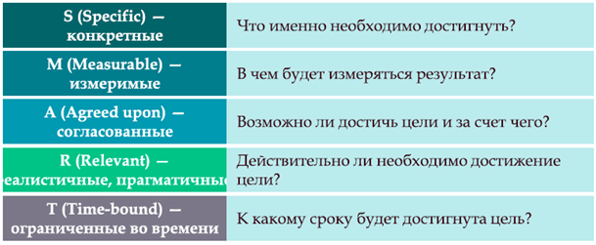
ЦЕЛЬ ПРОЕКТА

Slide 48
ПОКАЗАТЕЛИ ПРОЕКТА

Slide 49
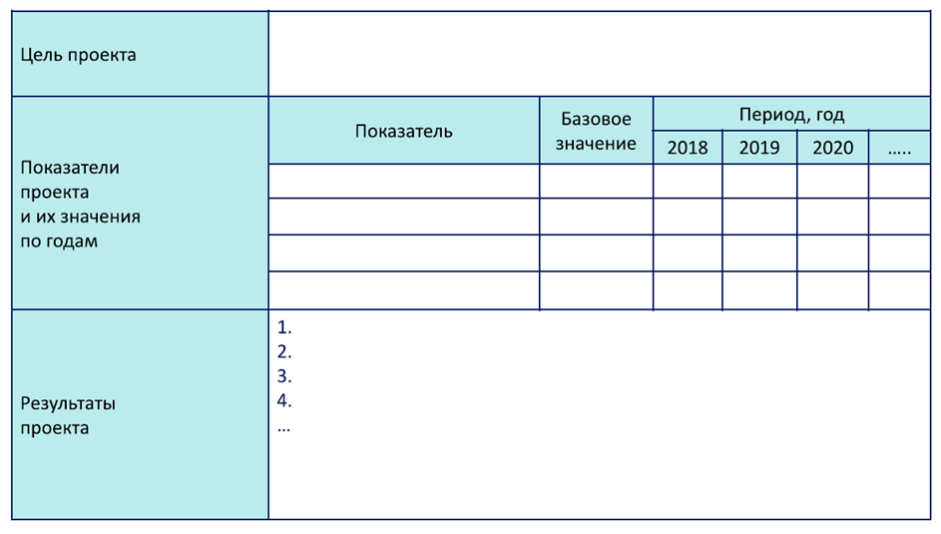
ЦЕЛЕПОЛАГАНИЕ ПРОЕКТА

Slide 50
ЦЕЛЕПОЛАГАНИЕ ПРОЕКТА
Цель проекта | Повышение уровня экологической культуры студентов ОГБПОУ «ПОО» не менее, чем на 15% к 01.03. 2020 года
Показатели проекта и их значения по годам | Показатель | Базовое значение | Период, год
 |  |  | июнь 2019 | октябрь 2019 | февраль 2020
 | Доля студентов ПОО с высоким и средним уровнем экологических знаний(% от общего числа студентов) | 26 (10.10.2018) | 38 | 46 | 60
 | Доля студентов ПОО с высоким и средним уровнем экологической культуры(% от общего числа студентов) | 20 (10.10.2018) | 28 | 32 | 35
 | Количество студентов ПОО, вовлеченных в активную волонтерскую деятельность экологической направленности(человек) | 12 (10.10.2018) | 19 | 25 | 30

Slide 51
Региональный сетевой ресурсный центр профессиональной ориентации и жизненной навигации
Региональный сетевой ресурсный центр
профессиональной ориентации
и жизненной навигации
СПАСИБО ЗА ВНИМАНИЕ
214000, г.Смоленск, ул. М. Жукова, д. 21
Тел.:+7 4812 38-43-74
e-mail: lifenavi@yandex.ru
сайт: http://lifenavi.ru

